Slide 1
计算机算法基础
分枝－限界法

Slide 2
0 预备知识
问题状态
解状态
状态空间
答案状态
状态空间树
活结点
E-结点
死结点
等等……
本节主要目的
  通过对n-皇后问题的分析，学习以上概念，并且了解回溯法

Slide 3
n-皇后问题描述
将n个皇后放置在一个n×n的棋盘上，要求没有两个皇后可以互相攻击。
  攻击的定义：两个皇后出现在同一行、或同一列、或者同一条斜线上都视为出现了攻击。

Slide 4

8-皇后问题的一个解
 | 1 | 2 | 3 | 4 | 5 | 6 | 7 | 8
1
2
3
4
5
6
7
8
该解的8元组表示:
(4,6,8,2,7,1,3,5)

Slide 5
n-皇后问题
用n-元组(x₁,x₂,…,x_{n})表示棋盘上皇后的位置状态
  下标表示皇后i (i=1,2,…,n)
  x_{i}表示放置皇后i所在的列号
显式约束条件：每个x_{i}只从集合S_{i}={1,2,…,n}取值
  满足显式约束的所有元组确定一个可能的解空间 → 解空间由n^{n}个n-元组组成
隐式约束条件
  没有两个x_{i}可以相同，而且没有两个皇后可以在同一条斜线上 → 由前者得，所有解都是n-元组(1,2,…,n)的置换，因此，解空间缩小为 n！个元组

Slide 6
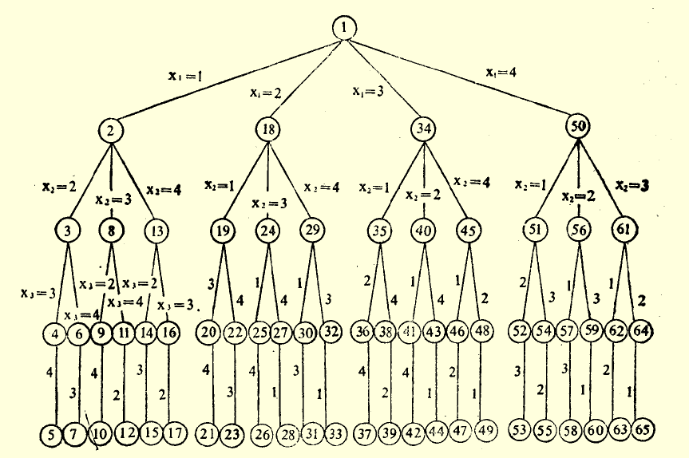
4-皇后问题解空间的树结构
结点按深度优先检索编号
叶子结点有4！＝ 24个

Slide 7
解空间树结构的术语
树中每个结点确定求解问题的一个问题状态(problem state)
由根结点到其它结点的所有路径确定了这个问题的状态空间(state space)
解状态(solution states)是这样一些问题状态S，对于这些问题状态，由根到S的那条路径确定了这解空间中的一个元组（满足显式约束）
答案状态(solution states)是这样一些解状态S，由根到S的路径确定了问题的一个解（满足隐式约束）
解空间的树结构为状态空间树(state space tree)

Slide 8
利用状态空间树解题
1 设想状态空间树
2 生成问题状态
3 确定问题状态中哪些是解状态
4 哪些解状态是答案状态
生成问题状态 → 构造状态空间树

Slide 9
状态空间树术语
  活结点：自己已经生成而其所有的儿子结点还没有全部生成的结点。
  E-结点（正在扩展的结点）：当前正在生成其儿子结点的活结点。
  死结点：不再进一步扩展或者其儿子结点已全部生成的生成结点。
  静态树(static trees)：树结构与所要解决的问题的实例无关。
  动态树(dynamic trees)：根据不同的实例而使用不同的树结构。

Slide 10
构造状态空间树的两个方法
回溯法
  当前E-结点R，生成一个新的儿子C，则C就变成一个新的E-结点，对子树C完全检测后，R结点再次成为E-结点
分枝-限界方法
  一个E-结点一直保持到变成死结点为止
限界函数
  以上两种方法都使用限界函数杀死还没有全部生成其儿子结点的那些活结点

Slide 11
4-皇后问题的限界函数
如果(x₁, x₂, …, x_{i})是到当前E-结点的路径，那么具有父-子标记x_{i+1}的所有儿子结点是一些这样的结点，它们使得(x₁, x₂, …, x_{i+1})表示没有两个皇后正在互相攻击的一种棋盘格局。

Slide 12
4-皇后问题
回溯法vs状态空间树
结点按深度优先检索编号
叶子结点有4！＝ 24个

Slide 13
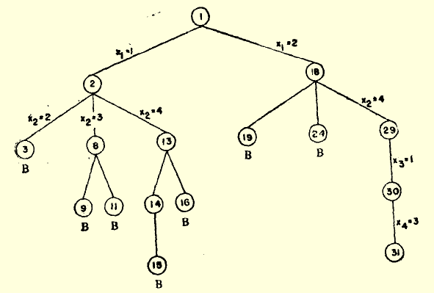
4-皇后问题—
回溯期间的生成树

Slide 14
分枝－限界法
在生成当前E-结点全部儿子之后再生成其它活结点的儿子
并且，用限界函数帮助避免生成不包含答案结点子树的状态空间
FIFO检索：活结点表采用队
LIFO检索：活结点表采用栈

Slide 15
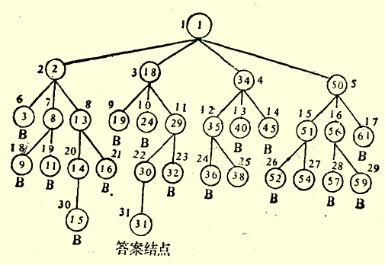
FIFO分枝－限界法
例7.1（4-皇后问题）

Slide 16
4-皇后问题—
回溯 vs FIFO分枝-限界
回溯
Win！

Slide 17
LC-检索（Least Cost）
分枝-限界失败的原因
  对下一个E-结点的选择规则过于死板
如何解决？
  排序，让答案结点排在前面！
  寻找一种“有智力”的排序函数C(·)，该函数能够让答案结点尽早生成
排序的标准
  下一个E-结点应当是生成答案结点花费成本最小的结点，因此C(·)又称作结点成本函数。
  LC：Least Cost

Slide 18
LC-检索（结点成本的两个标准）
一：在生成一个答案结点之前，子树X需要生成的结点数。
二：在子树X中离X最近的那个答案结点到X的路径长度。以图7.1为例
  节点1、18和34、29和35、30和38的代价分别是4，3，2，1
  其他2，3，4级上的点代价应分别大于3，2，1
  生成结点（1>2 18 34 50>19 24 29>30 32>31）

Slide 19
LC-检索（结点成本函数）
C(·)定义
如果X是答案结点，则C(X)是由状态空间树的根结点到X的成本（即花费的代价，可以是级数、计算复杂度等）
如果X不是答案结点且子树X不包含任何答案结点，则C(X)＝∞
如果X不是答案结点但子树X包含答案结点，则C(X)等于子树X中具有最小成本的答案结点的成本

Slide 20
LC-检索（成本估计函数）
从前面的两个成本度量标准看， 计算C(·)的工作量与原问题的解具有相同复杂度。这是因为计算一个结点的代价通常要检索包含一个答案结点的子树才能确定，而这正是解决此问题所要作的检索工作，因此要得到精确的成本函数一般是不现实的
因此需要成本估计函数g^(X)
出现的新问题
  仅利用g^(X) 会导致算法偏向纵深检查，无法有效处理下面这种情况：即g^(W)<g^(Z)，但Z比W更接近答案结点

Slide 21
LC分枝-限界检索
为使算法不过分偏向于纵深检查，需改进成本估计函数，使其不只考虑结点X到一个答案结点的估计成本，还应考虑根节点到结点X的成本
c^(X) ＝f (h(X)) + g^(X)
h(X)为根结点到结点X的成本
g^(X)是由X到达一个答案结点所需做的附加工作的估计函数
LC-限界检索：选择c^(·)值最小的活结点作为下一个E-结点
  BFS： g^(X)＝0； f (h(X)) ＝X的级数
  D-Search：f (h(X)) ＝0；每当Y是X的一个儿子时，总有g^(X)>=g^(Y)，
LC分枝-限界检索：伴之有限界函数的LC-检索

Slide 22
15-谜问题（问题描述）
一种初始排列
目标排列
1 | 3 | 4 | 15
2 |  | 5 | 12
7 | 6 | 11 | 14
8 | 9 | 10 | 13
1 | 2 | 3 | 4
5 | 6 | 7 | 8
9 | 10 | 11 | 12
13 | 14 | 15
通过一系列合法移动将初始排列转换成目标排列。
合法移动：将邻接于空格的牌移动到空格。

Slide 23
15-谜问题（是否有解）
棋盘存在16！种不同排列
任一初始状态，可到达的状态为这些排列中的一半
在求解问题前，需要判定目标状态是否在初始状态的状态空间中

Slide 24
15-谜问题（判定方法）
按目标状态给牌编号，空格为16
用POSITION(i)记录编号为i的牌在初始状态中的位置； POSITION(16)表示空格
  图7.2(a)的POSITION
  (1 5 2 3 7 10 9 13 14 15 11 8 16 12 4 6)
LESS(i)是使得牌j小于牌i且POSITION(j) > POSITION(i)的数目
  LESS(1)=0; LESS(4)=1; LESS(12)=6

Slide 25
15-谜问题（判定方法）
定理7.1 当且仅当sum(LESS(i) + X)是偶数时，目标状态可由此初始状态到达
X＝1：空格恰好在上图棋盘中的蓝色格子上
X＝0：空格在棋盘中的白色格子上

Slide 26
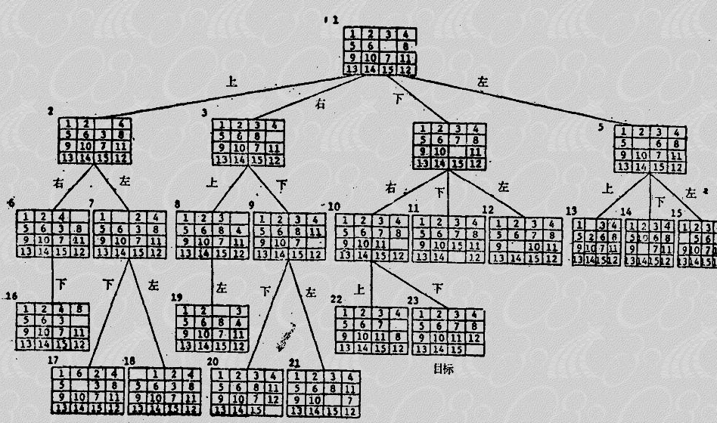
15-谜问题(宽度优先)

Slide 27
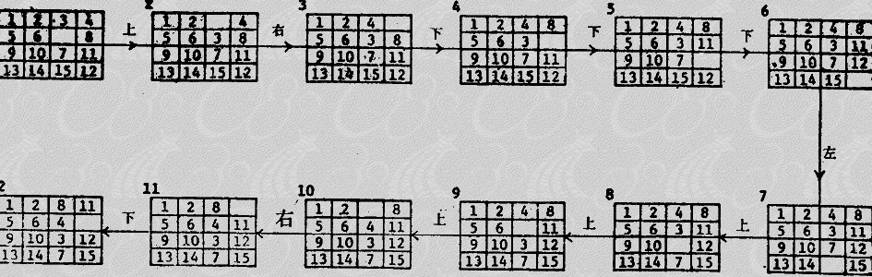
15-谜问题(深度优先)

Slide 28
15-谜问题（“智能”方法）
针对不同实例用相同规则检索，过于呆板和盲目
是否能够找到一种“智能”方法，给每个结点赋予成本值:
  如果结点在根结点到最近目标结点路径上，则成本为这条路径的长度：C(1)=C(4)=C(10)=C(23)=3
  否则，成本为∞
  检索时杀死成本为∞的结点
该方法的实际可操作性？

Slide 29
15-谜问题
（成本估计值函数）
C^(X) = f(X) + g^(X)
f(X)：根到结点X的路径长度
1）g^(X) ：是子树X中，由X到目标状态的最短路径长度的估计值
2）状态X转换成目标状态所需的最小移动数
3）g^(X) = 不在其目标位置的非空白牌数目；该值应该比2）要小
C^(X) 是C(X)的下界

Slide 30
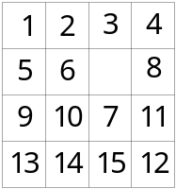
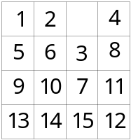
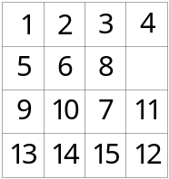
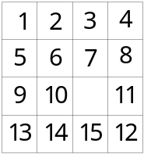
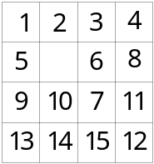
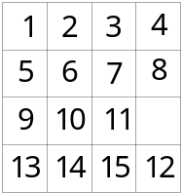
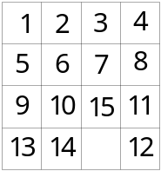
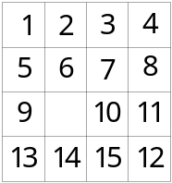
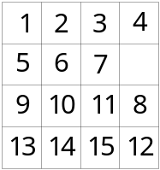
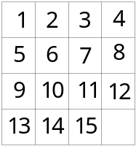
15-谜问题
（使用C^(X)的LC-检索）
5
5
3
5
结点1为E-结点，生成其儿子结点
C^(2)=1+4
C^(3)=1+4
C^(4)=1+2
C^(5)=1+4
所以结点4成为E-结点
3
5
5

Slide 31
LC-检索的抽象化控制
line procedure LC(T, c^)
//为找答案结点检索T
0 if T是答案结点 then 输出T; return endif
1 E ← T
2 将活结点表初始化为空
3 loop
4 for E的每个儿子X do
5 if X是答案结点 then 输出从X到T的路径
6 return
7 endif
8 call ADD(X) //X是新的活结点
9 PARENT(X) ← E //指示到根的路径
10 repeat
(Continue…)
X加入到活结点表中

Slide 32
LC-检索的抽象化控制
loop
11 if 不再有活结点 then
print(“no answer code”)
12 stop
13 endif
14 call LEAST(E)
15 repeat
16 end LC
从活结点表中删除具有最小c^值的活结点，并且将该结点赋给E

Slide 33
LC-检索的抽象化控制
（正确性证明）
过程略
结论
  对于有限状态空间树，以及存在答案结点的无限状态空间树，算法能够终止
  对于没有答案结点的无限状态空间树，LC不会终止
  检索局限在寻找估计成本不大于某个给定的限界C的答案结点是可取的

Slide 34
LC-检索的抽象化控制
（vs. BFS, D-Search）
LC算法与BFS及D-Search基本相同
活结点表采用队列 vs BFS
活节点表采用栈 vs D-Search
不同：活结点表的构造，即下一个E-结点的选择规则不同。

Slide 35
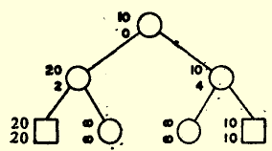
LC-检索的特性
LC是否一定找得到具有最小成本的答案结点呢？否

Slide 36
LC-检索的特性－定理7.2
定理7.2 在有限状态空间树T中，对于每一个结点X，令c^(X)是c(X)的估计值且具有以下性质：对于每一对结点Y、Z，当且仅当c(Y)<c(Z)时有c^(Y)<c^(Z)。那么在使c^( )作为c( )的估计值时，算法LC到达一个最小的成本答案结点终止。

Slide 37
LC-检索的特性
－定理7.2的证明
[略]

Slide 38
LC-检索的特性
－找最小成本答案结点
line procedure LC1(T, c^) //为找最小成本答案结点的LC-检索
0 if T是答案结点 then 输出T; return endif
1 E ← T
2 将活结点表初始化为空
3 loop
3’ if E是答案结点 then 输出从E到T的路径 return end if
4 for E的每个儿子X do
5 if X是答案结点 then 输出从X到T的路径
6 return
7 endif
8 call ADD(X) //X是新的活结点
9 PARENT(X) ← E //指示到根的路径
10 repeat
(Continue…)

Slide 39
LC-检索的特性
－找最小成本答案结点
loop
11 if 不再有活结点 then
print(“no answer code”)
12 stop
13 endif
14 call LEAST(E)
15 repeat
16 end LC1

Slide 40
LC-检索的特性
－定理7.3
定理7.3 令c^()是满足如下条件的函数，在状态空间树T中，对于每一个结点X，有c^(X)<=c(X)，而对于T中的每一个答案结点X，有c^(X)=c(X)。如果算法在第3’行终止，则所找到的答案结点是具有最小成本的答案结点。
证明略

Slide 41
分枝-限界算法
限界的目的
  减少算法的盲目性，减小搜索空间，从而降低计算量
下界
  使用使得c^(X) <= c(X)的成本估计函数c^(·)给出可由任一结点X得出的解的下界
上界
  利用上界U，使具有c^(X)>U的所有活结点X可以被杀死

Slide 42
分枝-限界算法
(解最优化问题)
一般化的带限期的作业排序问题
  假定n个作业和一台处理机
  作业i对应一个三元组（p_{i},d_{i},t_{i}）
  t_{i}表示作业i需要的单位处理时间
  d_{i}表示完成期限
  p_{i}表示期限内未完成招致的罚款
目标：从n个作业选取子集J，要求J中所有作业都能在各自期限内完成并且使得不在J中的作业招致的罚款总额最小

Slide 43
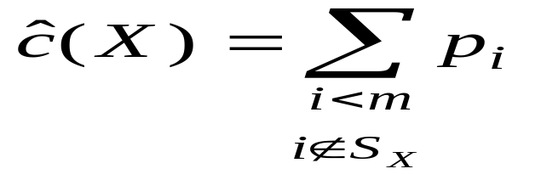
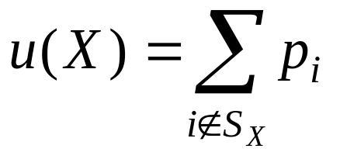
分枝-限界算法
(实例)
n = 4;
(p₁,d₁,t₁) = (5,1,1); (p₂,d₂,t₂) = (10,3,2); (p₃,d₃,t₃) = (6,2,1); (p₄,d₄,t₄) = (3,1,1);
成本函数:圆形结点X,c(X)是根为X的子树中结点的最小罚款；方形结点， c(X)=∞
下界函数
m=max{i|i∈ S_{X}}，S_{X}是在结点X对J所选择的作业的子集
上界

Slide 44
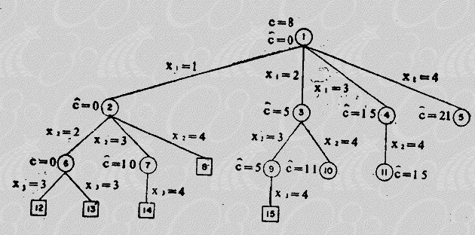
状态空间树—元组大小可变
其中：圆形结点是答案结点，方形结点代表不可行的子集合

Slide 45
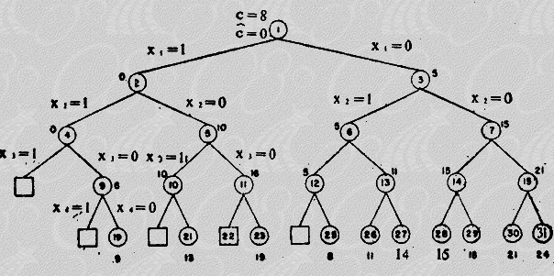
状态空间树—元组大小固定

Slide 46
找最小成本答案结点的
FIFO分枝-限界方法
如何处理c^(X) = U的情况
  为什么要处理？
  如何处理？引进ε，当u(X) < u(Y)时， u(X) < u(X) + ε < u(Y)。
  在算法中，比较c^(X) 与U的时候，可以对U作以下处理：
  当U是成本值，则不变
  当U由一单纯上界得出，U= u(X) + ε

Slide 47
FIFO分枝-限界算法FIFOBB
line procedure FIFOBB(T, c^, u,ε, cost)
// 为找出最小成本答案结点检索T
假定T至少包含一个解结点且
c^(X) <= c(X) <= u(X)
1 E ← T; PARENT(E) ← 0;
2 if T是解结点 then
U ← min(cost(T), u(T) + ε); ans ← T
3 else U ← u(T) + ε; ans ← 0
4 Endif
5 将队列置初值为空
（Continue…）

Slide 48
FIFO分枝-限界算法(续1)
6 loop
7 for E的每个儿子X do
8 if c^(X) < U then call ADDQ(X); PARENT(X) ← E
9 case
10 :X是解结点 and cost(X)<U:
11 U ← min(cost(T), u(T) + ε);
12 ans ← X
13 : u(X)+ ε<U: U ← u(X)+ ε
14 endcase
15 endif
16 repeat
（Continue…）

Slide 49
FIFO分枝-限界算法(续2)
17 loop //得到下一个E-结点
18 if 队列为空 then print(‘least cost=‘, U)
19 while ans <> 0 do
20 print(ans)
21 ans ← PARENT(ans)
22 repeat
23 return
24 endif
25 call DELETEQ(X)
26 if c^(X) < U then exit
27 repeat
28 repeat
29end FIFOBB

Slide 50
LC分枝-限界的抽象化控制LCBB
18 if 不再有活结点or下一个E结点有c^(X) >=U
19 then print(‘least cost=‘, U)
20 while ans<>0 do
21 print(ans)
22 ans ← PARENT(ans)
23 repeat
24 return
25 endif
26 call LEAST(X)
27 repeat
28end LCBB

Slide 51
效率分析
上下界函数的选择是决定分枝-限界算法效率的主要因素
对U选择一个更好的初值是否能减少所生成的结点数？（否，根据定理7.4）
扩展一些c^(·)>U的结点是否能减少所生成的结点数？（否，根据定理7.5）
假定有两个成本估计函数c₁^(·)和c₂^(·)，对于状态空间树的每一个结点X，若有c₁^(·)<=c₂^(·)<=c(X)，则称c₂^(·)比c₁^(·)好。是否用较好的成本估计函数生成的结点数要少呢？（否，根据定理7.6和定理7.7）

Slide 52
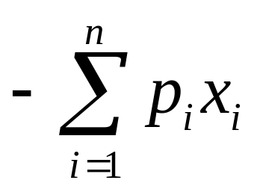
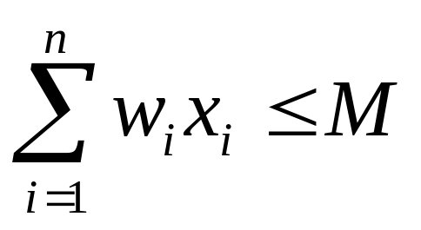
0/1背包问题描述
极小化
约束条件
x_{i}=0 或x_{i}=1，1<=i<=n

Slide 53
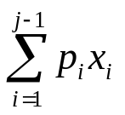
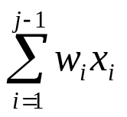
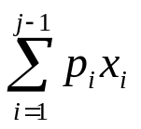
0/1背包问题的函数定义
c(X)= （答案结点）
c(X)=∞ （不可行的结点）
c(X)=min{c(LCHILD(X)), c(RCHILD(X))}
c^(X)= - Bound( , , j-1, M)
U(X) = - Bound( , , j-1, M)
  其中j是结点X所在的层级

Slide 54
例7.2
n=4, M=15
(p₁, p₂, p₃, p₄) = (10, 10, 12, 18)
(w₁, w₂, w₃, w₄) = (2, 4, 6, 9)

Slide 55
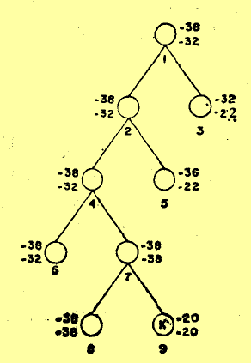
例7.2的LC分枝 –限界树
上面的数＝c^
下面的数＝u
大小固定元组

Slide 56
LCBB求解背包问题分析
状态空间树中结点的结构
如何生成一给定结点的儿子
如何识别答案结点
如何表示活结点表

Slide 57
状态空间树中结点的结构
PARENT
  父结点链接指针
LEVEL
  状态空间树中的级数
TAG
  X_{i}的取值
CU
  背包的剩余空间
PE
  已装入物品的效益值的和
UB
  c^(X)

Slide 58
如何生成一给定结点的儿子
左儿子生成
  PARENT(Y) = X
  LEVEL(Y) = LEVEL(X) + 1
  CU(Y) = CU(X) – W_{LEVEL(X)}
  PE(Y) = PE(X) + P _{LEVEL(X)}
  TAG = 1
  UB(Y) = UB(X)

Slide 59
如何识别答案结点
当且仅当LEVEL(X) = n ＋ 1
X是答案结点

Slide 60

如何表示活结点表
Min-堆
测试活结点表是否为空
  常量时间
加结点到活结点表
  log(n)
删除最小UB值的结点
  log(n)

Slide 61
计算上界和下界的算法
line procedure LUBOUND(P, W, rw, cp, N, k, LBB, UBB)
1 LBB ← cp; c ← rw;
2 for i ← k to N do
3 if c<W(i) then UBB ←LBB+c*P(i)/W(i)
4 for j←i+1 to N do
5 if c>=W(j) then c ←c-W(j)
6 LBB ←LBB+P(j)
7 endif
8 repeat
9 return
10 endif
11 c ←c-W(i); LBB ←LBB+P(i)
12 repeat
13 UBB ←LBB
14 end LUBOUND

Slide 62
生成一个新结点
line procedure NEWNODE(par, lev, t, cap, prof, ub)
1 call GETNODE(I)
2 PARENT(I) ←par； LEVEL(i) ←lev；TAG(I) ←t
3 CU(I) ←cap；PE(I) ←prof；UB(I) ←ub
4 call ADD(I)
5 end NEWNODE

Slide 63
背包问题的LC分枝-限界算法
line procedure LCKNAP(P, W, M, N, ε)
// 大小固定元组表示状态空间树
// 假设P(1)/W(1)>=P(2)/W(2)>=…>=P(N)/W(N)
real P(N), W(N), M, L, LBB, UBB, cap, prof
int ANS, X, N
1 call INIT
2 call GETNODE(E)
3 PARENT(E) ←0; LEVEL(e) ←1; CU(E) ←M; PE(E) ←0
4 call LUBOUND(P, W, M, N, 0, 1, LBB, UBB)
5 L ←LBB - ε; UB(E) ←UBB
6 loop
7 i ← LEVEL(E); cap ←CU(E); prof ←PE(E)

Slide 64
背包问题的LC分枝-限界算法
8 case
9 :i=N+1:
10 if prof>L then L ←prof; ANS ←E
11 endif
12 :else:
13 if cap>=W(i) then
14 call NEWNODE(E,i+1,1,cap-W(i),
prof+P(1)UB(E))
15 endif
16 call LUBOUND(P,W,cap,prof,N,i+1, LBB,UBB)
17 if UBB>L then
18 call NEWNODE(E,i+1,0,cap,prof,UBB)
19 L ← max(L,LBB- ε)
20 endif
21 endcase

Slide 65
背包问题的LC分枝-限界算法
22 if 不再有活结点 then exit endif
23 call LARGEST(E)
24 until UB(E)<=L repeat
25 call FINISH(L,ANS,N)
26 end LCKNAP

Slide 66
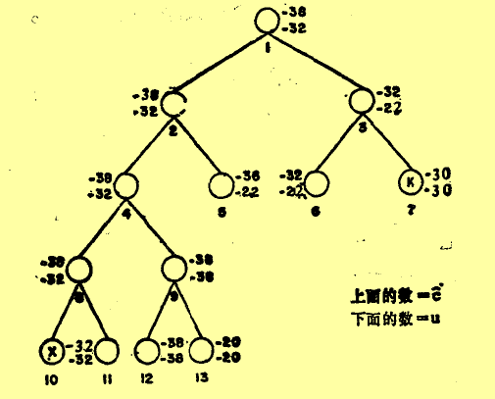
FIFO分枝限界树

Slide 67
背包问题FIFO分枝-限界算法
line procedure FIFOKNAP(P, W, M, N)
// 大小固定元组表示状态空间树
// 假设P(1)/W(1)>=P(2)/W(2)>=…>=P(N)/W(N)
real P(N), W(N), M, L, LBB, UBB, E, cap, prof
int ANS, X, N
1 call INIT; i ←1
2 call LUBOUND(P,W,M,0,N,1,L,UBB)
3 call NNODE(0,0,M,0,UBB)
4 call ADDQ(‘#’)
5 while i<=N do
6 loop
7 call DELETEQ(E)

Slide 68
背包问题FIFO分枝-限界算法
8 case
9 :E=‘#’: exit
10 :UB(E)>=L:
11 cap ←CU(E); prof ←PE(E)
12 if cap>=W(i) then
13 call NNODE(E,1,cap-W(i), prof+P(i),UB(E))
14 endif
15 call LUBOUND(P,W,cap,prof,N,i+1, LBB,UBB)
16 if UBB>=L then
17 call NNODE(E,0,cap,prof,UBB)
18 L ← max(L,LBB)
19 endif
20 endcase
21 repeat
22 call ADDQ(‘#’)
23 i ← i + 1
24 repeat
25 ANS ←PE(X)=L的活结点X
26 call FINISH(L,ANS,N)
27 end FIFOKNAP

